Slide 1
11º Ετήσιο Μετεκπαιδευτικό Σεμινάριο
Υγρών, Ηλεκτρολυτών & Οξεοβασικής Ισορροπίας
22-23 Σεπτεμβρίου 2017
ΚΟΜΟΤΗΝΗ
Επιπτώσεις της Αλκάλωσης σε Καρδιά & Εγκέφαλο
Κωνσταντίνος Αδαμίδης,
Νεφρολόγος

Slide 2
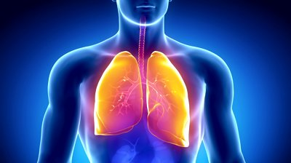
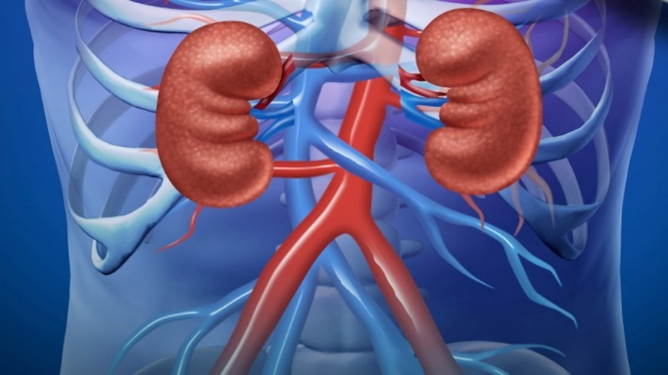
Διατήρηση της οξεοβασικής ισορροπίας
↑CO₂
↑CO₂
↑CO₂
HPO₄²⁻
NH₄⁺
H⁺

Slide 3
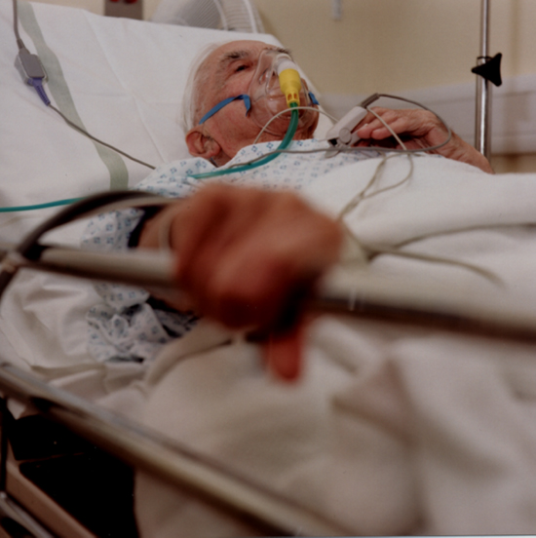
Μεταβολική & αναπνευστική αλκάλωση
Σοβαρή διαταραχή
Σε βαριά πάσχοντες
Με αυξημένη συννοσηρότητα

Slide 4
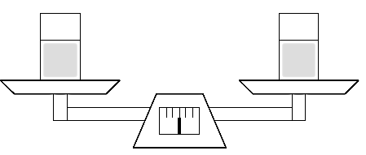
Μεταβολική αλκάλωση
↑ HCO₃⁻ 1mEq/L
↑ PaCO₂ 0,7mmHg
Απώλεια Η⁺
1. Απώλειες από το γαστρεντερικό σύστημα
    Απώλειες από το ανώτερο πεπτικό (έμετοι, ρινογαστρικός σωλήνας)
    Διάρροια με απώλεια Cl⁻
2. Απώλειες από τους νεφρούς
    a. Διουρητικά (της αγκύλης ή θειαζιδικά)
    b. Σύνδρομα περίσσειας αλατοκορτικοειδών- Υπεραλδοστερονισμός
    c. Μεθυπερκαπνική ΜΑ
    d. Υποχλωραιμία
    Χορήγηση υψηλών δόσεων πενικιλλινών υψηλής περιεκτικότητας σε Na⁺
3. Είσοδος Η⁺ στα κύτταρα
    a. Σοβαρή υποκαλιαιμία
Κατακράτηση HCO₃⁻
1. Χορήγηση NaHCO₃
2. Πολλαπλές μεταγγίσεις αίματος ή πλάσματος (κιτρικά)
3. Σύνδρομο «γάλακτος-αλκάλεος»
Μεταβολική αλκάλωση από συστολή όγκου
1. Απώλειες μεγάλης ποσότητας ιδρώτα σε ασθενείς με κυστική ίνωση
2. Διουρητικά (αγκύλης ή θειαζιδικά)

Slide 5
Αναπνευστική αλκάλωση
↓ PaCO₂ 10 mmHg
↓ HCO₃⁻ 1-4 mEq/L
Υποξαιμία
  Αναπνευστικά νοσήματα: πνευμονία, διάμεση ίνωση πνευμονική εμβολή, πνευμονικό οίδημα
  Συμφορητική καρδιακή ανεπάρκεια
  Υπόταση ή σοβαρή αναιμία
  Διαμονή σε μεγάλο υψόμετρο
Αναπνευστικές νόσοι
Άμεση διέγερση του αναπνευστικού κέντρου
  1. Πόνος, Ψυχογενής υπεραερισμός
  2. Ηπατική ανεπάρκεια
  3. Σηψαιμία από Gram-αρνητικούς μικροοργανισμούς
  4. Δηλητηρίαση από σαλικυλικά
  5. Εγκυμοσύνη
  6. Νευρολογικά νοσήματα: εγκεφαλικά, γεφυρικοί όγκοι
Μηχανικός αερισμός

Slide 6
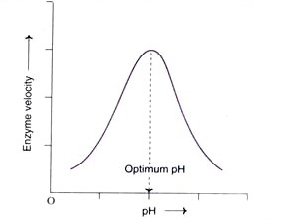
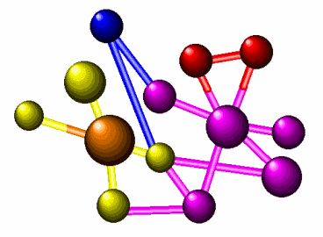
Σημασία του pH στην κυτταρική λειτουργία
Στερεοχημική διαμόρφωση των πρωτεϊνών - Ενζυμική λειτουργία
Ενζυμική δραστηριότητα
Ιδανικό pH

Slide 7
Σημασία του pH στην κυτταρική λειτουργία
Βιοχημικές μεταβολικές αντιδράσεις
Ακεραιότητα κυτταρικής μεμβράνης
Λειτουργία διαύλων
Κατανομή ηλεκτρολυτών
Ερεθισιμότητα μυϊκών και νευρικών κυττάρων
Αγγειακός τόνος

Slide 8
Αλκάλωση και υποκαλιαιμία
Η⁺
↑pH ΕΞΚΥ
K⁺
Η ⁺
Κ⁺

Slide 9
Αλκάλωση και υποκαλιαιμία
Θεμέλιο κύτταρο
ΑΥΛΟΣ
ΑΛΔΟΣΤΕΡΟΝΗ
ΑΙΜΑ
Επιθηλιακός δίαυλος Na⁺
(Ευαίσθητος στην αμιλορίδη)
Na⁺
3Na⁺
+
+
2K⁺
Κ⁺
Υποδοχέας Αλδοστερόνης
H⁺
Cl⁻
ΑΥΛΙΚΗ ΕΠΙΦΑΝΕΙΑ
ΠΛΑΓΙΟΒΑΣΙΚΗ ΕΠΙΦΑΝΕΙΑ

Slide 10
Αλκάλωση και υποκαλιαιμία
α-ΕΜΒΟΛΙΜΟ ΚΥΤΤΑΡΟ – ΑΠΕΚΚΡΙΣΗ H⁺
ΑΥΛΟΣ
ΑΙΜΑ
Αλδοστερόνη
(+)
Η⁺
Η⁺
H₂O
Η⁺
H⁺ + OH⁻
Η⁺
Η⁺
HCO₃⁻
HCO₃⁻
CA
Κ⁺
Κ⁺
CO₂
Cl⁻
Cl⁻
Κ⁺
Κ⁺
Cl⁻
Cl⁻
ΑΥΛΙΚΗ ΕΠΙΦΑΝΕΙΑ
ΠΛΑΓΙΟΒΑΣΙΚΗ ΕΠΙΦΑΝΕΙΑ
CA: καρβονική ανυδράση

Slide 11
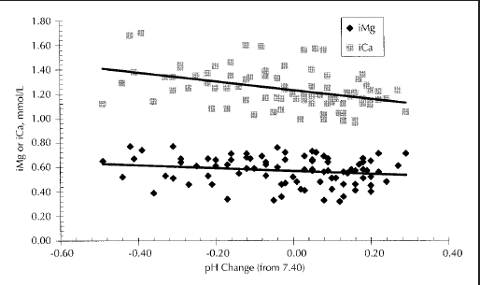
Αλκάλωση και ιοντισμένο Ca²⁺
iCa²⁺, mmol/L
μεταβολή pH (από 7,4)
[Ca²⁺] + Αλβουμίνη ↔ Αλβουμίνη [Ca²⁺]
Wand et al, Arch Pathol Lab Med 2002

Slide 12
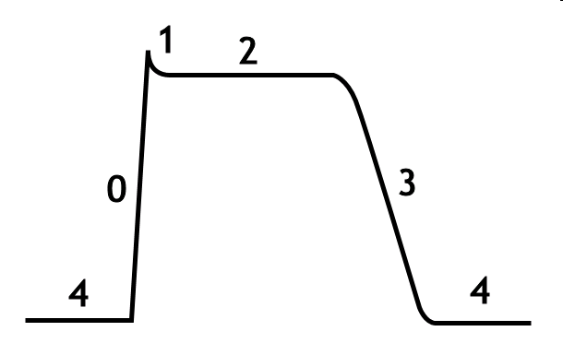
Μυοκαρδιακή ίνα – Δυναμικό Ενεργείας
Ca²⁺
K⁺
Na⁺
K⁺
Φάση 0: Διάνοιξη των ταχέων διαύλων Na⁺ - ταχεία εκπόλωση
Φάση 1: Σύγκλειση διαύλων Na⁺ και διάνοιξη διαύλων Κ⁺ - ταχεία επαναπόλωση
Φάση 2: Διάνοιξη των βραδέων διαύλων Ca²⁺ - Πλατό στο δυναμικό ενεργείας
Φάση 3: Σύγκλειση διαύλων Ca²⁺ - τελική φάση ταχείας επαναπόλωσης
Φάση 4: Φάση ηρεμίας

Slide 13

Επιπτώσεις ΜΑ & υποκαλιαιμίας στην καρδιά
Έκτακτες κολπικές συστολές
Έκτακτες κοιλιακές συστολές
Φλεβοκομβική βραδυκαρδία
Παροξυσμική κολπική ταχυκαρδία
Κομβική ταχυκαρδία
Κολποκοιλιακό αποκλεισμό
Κοιλιακή ταχυκαρδία
Κοιλιακή μαρμαρυγή

Slide 14
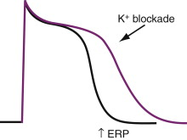
Υποκαλιαιμία & Μυοκαρδιακή ίνα
Υποκαλιαιμία
↑ERP
Αύξηση του αυτοματισμού
Καθυστέρηση της επαναπόλωσης
Παράταση της απόλυτης ανερέθιστης περιόδου (ERP)
Παρεμπόδιση της ορθόδρομης μετάδοσης του ερεθίσματος

Slide 15
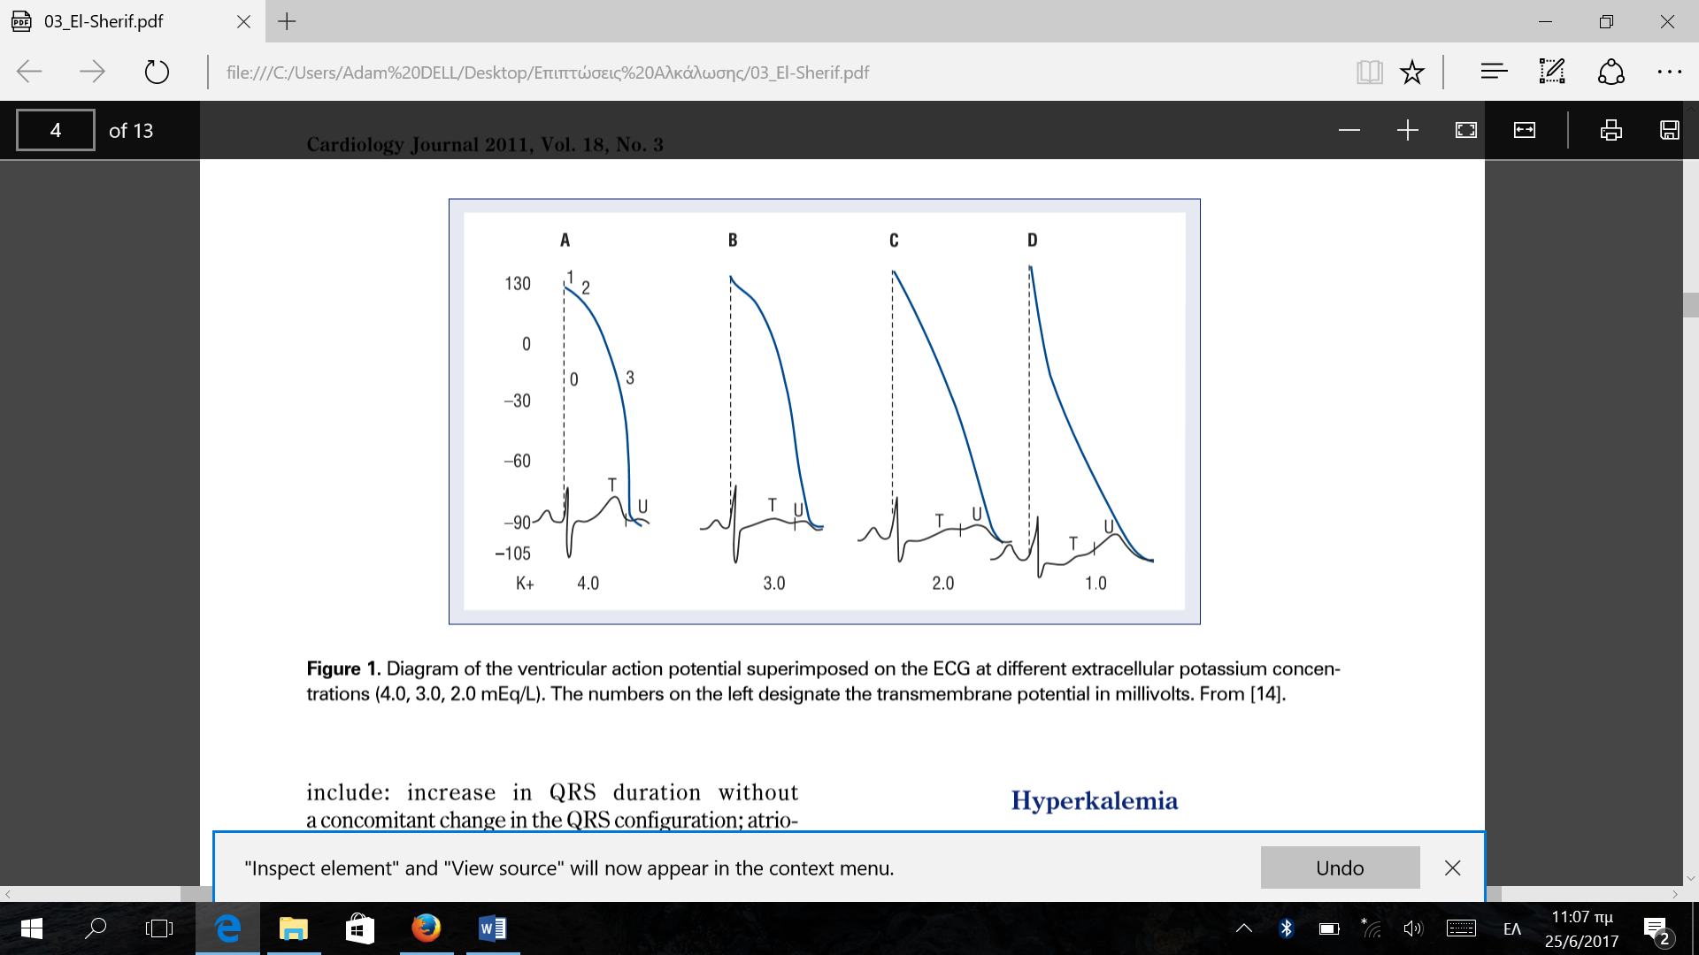
Υποκαλιαιμία & ΗΚΓ
Ελάττωση του ύψους και διεύρυνση του επάρματος Τ
Αύξηση του ύψους του κύματος U (κυρίως στις αριστερές προκάρδιες)
Κατάσπαση του τμήματος ST
Αύξηση του ύψους του επάρματος P και παράταση του PR
Διεύρυνση του QRS.

Slide 16
Υπασβεστιαιμία & Μυοκαρδιακή ίνα
Καρδιακός μυς – Δυναμικό Ενεργείας
Ca²⁺
Υπασβεστιαιμία
K⁺
Na⁺
K⁺
↑ERP
Παράταση της φάσης 2 (παράταση του ST)
Παράταση της διάρκειας του δυναμικού ενεργείας
Παράταση της απόλυτης ανερέθιστης περιόδου (ERP)

Slide 17
Υπασβεστιαιμία & ΗΚΓ
Παράταση QT > 0,45 sec (παράταση κυρίως του ST)
Διόρθωση βάσει της καρδιακής συχνότητας QTc= QT/√RR (sec)

Slide 18
Επιπτώσεις αλκάλωσης & υπασβεστιαιμίας στην καρδιά
Ελάττωση του όγκου παλμού
Υπόταση
Καρδιακή ανεπάρκεια
Κολποκοιλιακός αποκλεισμός
Ανθεκτικές κοιλιακές αρρυθμίες

Slide 19
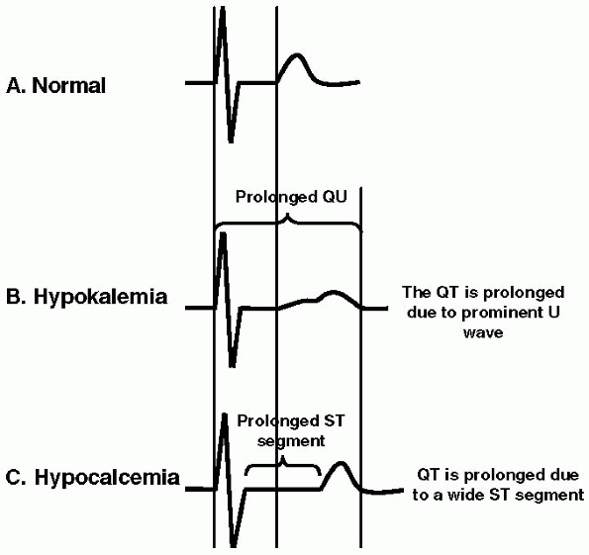
Υποκαλιαιμία & υπασβεστιαιμία. Σύγκριση ΗΚΓ/των

Slide 20
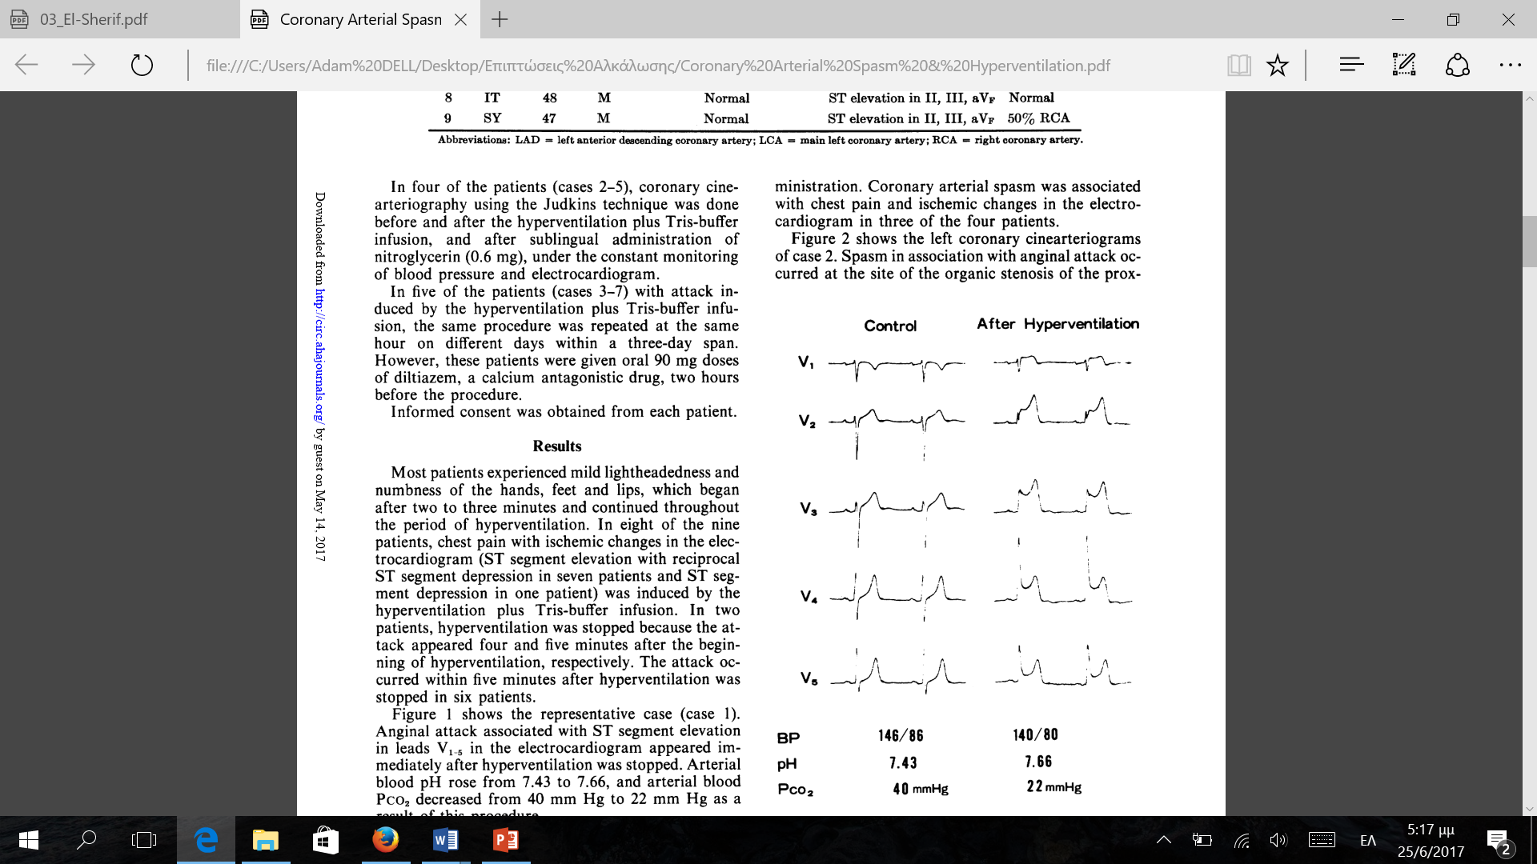
Επιπτώσεις της αναπνευστικής αλκάλωσης στην καρδιά
Ομάδα ελέγχου
Μετά από υπεραερισμό
Ποικίλες αρρυθμίες
Αύξηση των περιφερικών αντιστάσεων
Ελάττωση καρδιακής παροχής
Σπασμός των στεφανιαίων αγγείων
Στηθάγχη (σε PCO₂<25 mmHg)
Ισχαιμία - Έμφραγμα

Slide 21
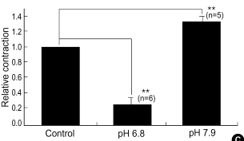
Επιπτώσεις του pH στον αγγειακό τόνο
Διαταραχές στην εισροή ιόντων Ca²⁺
Εξαιτίας επιδράσεων στους L-type διαύλους Ca²⁺ (Voltage-dependent)
Young Chul Kim et al, J Korean Med Sci 2004; 19: 42–50

Slide 22
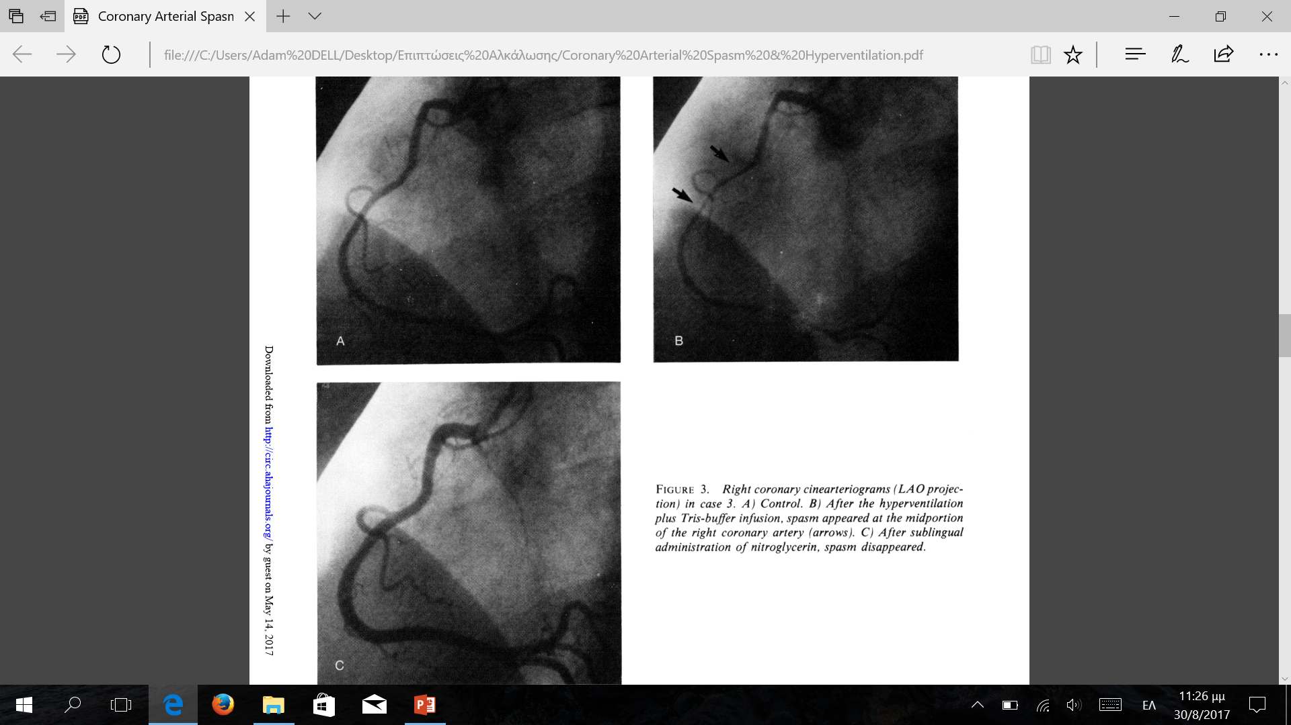
Επιπτώσεις της αναπνευστικής αλκάλωσης στην καρδιά
Στεφανιογραφία
Ομάδα ελέγχου
Σπασμός της δεξιάς στεφανιαίας αρτηρίας μετά από υπεραερισμό (βέλη)
Υποχώρηση του σπασμού μετά από υπογλώσσια χορήγηση νιτρογλυκερίνης
Yasue et al, Circulation 1978

Slide 23
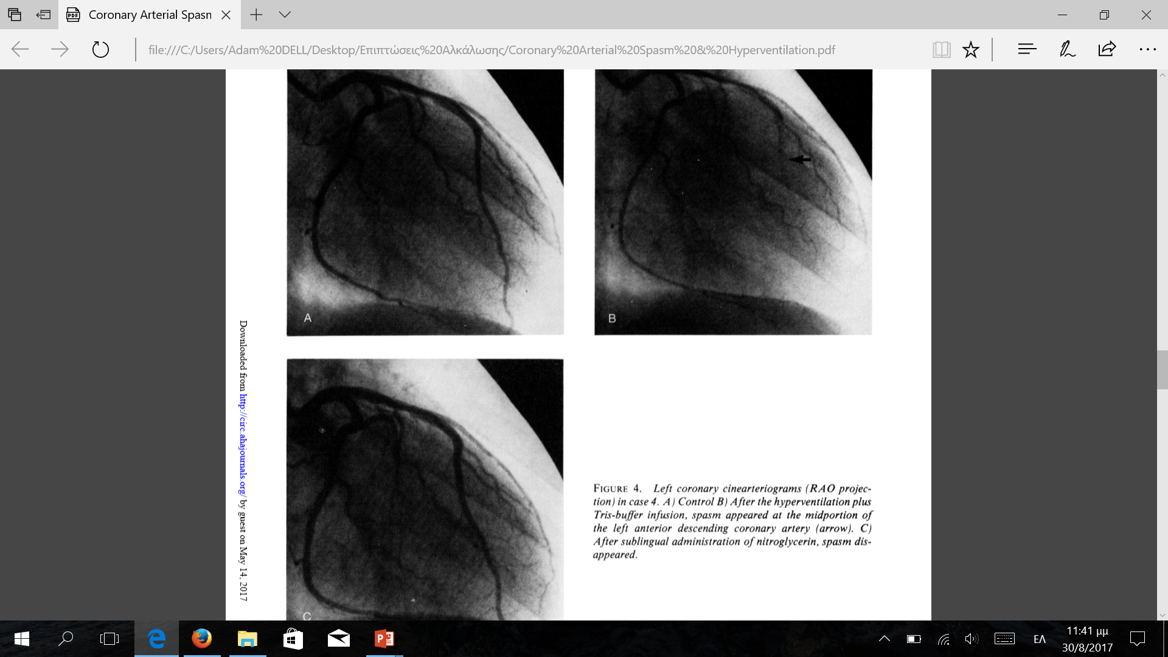
Επιπτώσεις της αναπνευστικής αλκάλωσης στην καρδιά
Στεφανιογραφία
Ομάδα ελέγχου
Σπασμός του πρόσθιου κατιόντος κλάδου της αριστερής στεφανιαίας μετά από υπεραερισμό (βέλος)
Υποχώρηση του σπασμού μετά από υπογλώσσια χορήγηση νιτρογλυκερίνης
Yasue H et al. Circulation 1978

Slide 24
Επιπτώσεις της αναπνευστικής αλκάλωσης στον εγκέφαλο
Πιο έντονη συμπτωματολογία στην αναπνευστική αλκάλωση
ΕΞΚΥ
HCO₃⁻
Αιματοεγκεφαλικός φραγμός
ΕΝΥ
CO₂
Ευκολότερη διαμεμβρανική μετακίνηση του λιποδιαλυτού CO₂ σε σχέση με το φορτισμένο HCO₃⁻

Slide 25
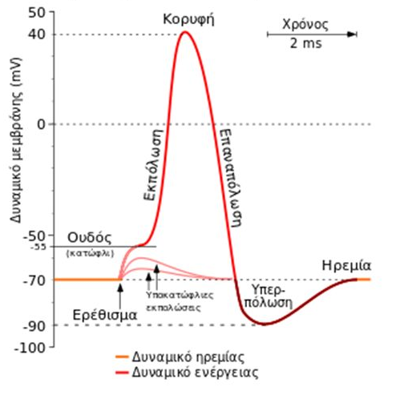
Επιπτώσεις της αναπνευστικής αλκάλωσης στον εγκέφαλο
Αύξηση της νευρικής διεγερσιμότητας
Ευκολότερη ή/και αυτόματη ενεργοποίηση των ταχέων διαύλων Na⁺
Περιστοματικές αιμωδίες
Παραισθησίες των άκρων
Αυξημένα αντανακλαστικά
Καρποποδικός σπασμός (σημείο Trousseau)
Τετανία & σπασμοί

Slide 26
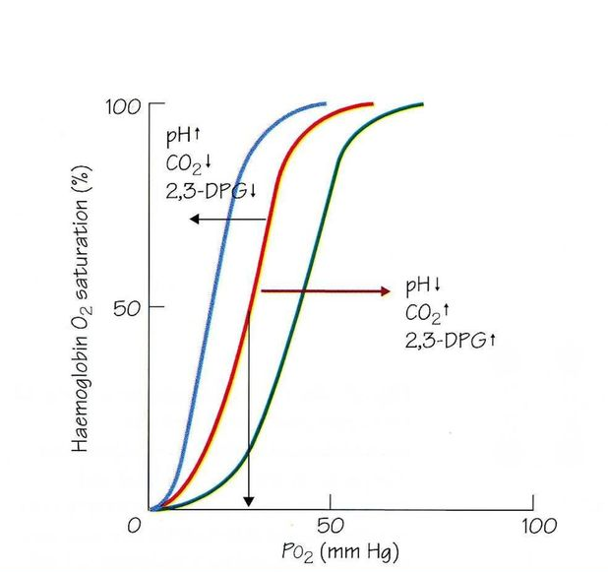
Επιπτώσεις της αναπνευστικής αλκάλωσης στον εγκέφαλο
Καμπύλη αποδέσμευσης Ο₂ από την αιμοσφαιρίνη
Αλκάλωση

Slide 27
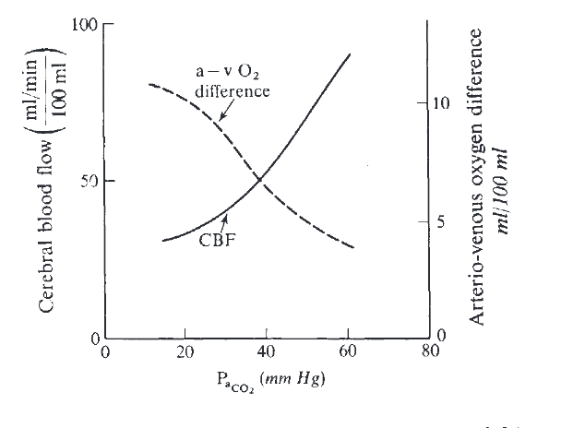
Επιπτώσεις της αναπνευστικής αλκάλωσης στον εγκέφαλο
Ελάττωση της εγκεφαλικής ροής αίματος
CBF: Cerebral blood flow, a-v O₂ difference: αρτηριο-φλεβική διαφορά Ο₂

Slide 28
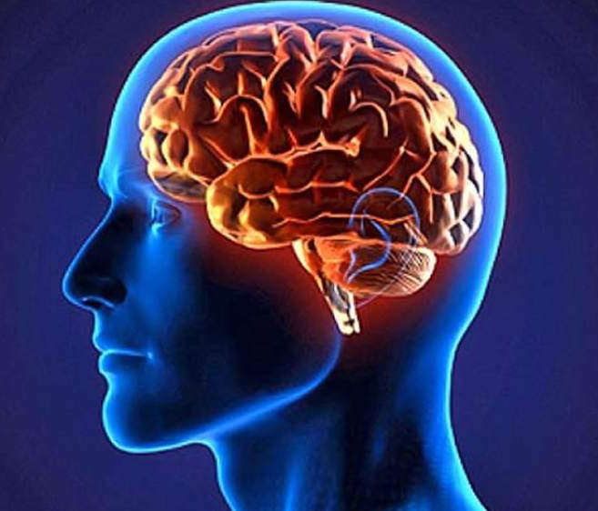
Επιπτώσεις της αναπνευστικής αλκάλωσης στον εγκέφαλο
Αγγειόσπασμος & Ισχαιμία
Ζάλη
Κεφαλαλγία
Διαταραχές του επιπέδου συνείδησης
Συγκοπή και σπασμοί

Slide 29
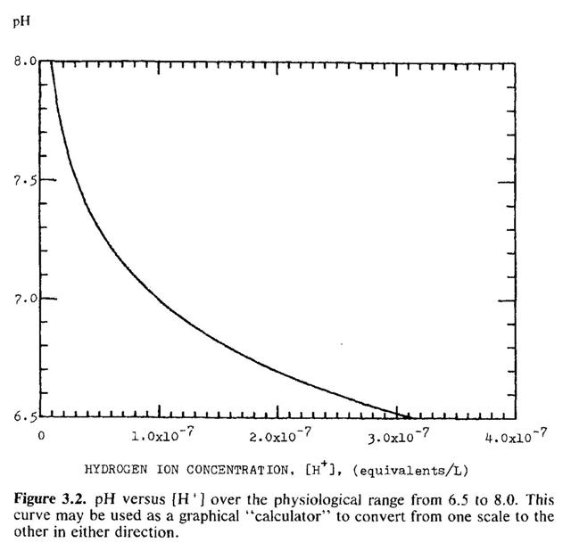
Μεταβολή του pH σε σχέση με τη συγκέντρωση των Η⁺

Slide 30
ΘΝΗΤΟΤΗΤΑ ΤΗΣ ΑΛΚΑΛΑΙΜΙΑΣ
N=409
Anderson, South Med J 1987

Slide 31
Ευχαριστώ!

